Slide 1

Název projektu: Zkvalitnění výuky cizích jazyků
Číslo projektu: CZ.1.07/1.4.00/21.3228
Základní škola Havlíčkův Brod, Štáflova 2004
Jméno: Karin Šubrtová Datum: duben 2013
Ročník: 8.
Vzdělávací oblast: Člověk a společnost
Vzdělávací obor: Dějepis
Název, téma: VY_32_INOVACE_Dě_05_Rakousko-uherské_vyrovnání_8.ročník
Metodické doporučení/ anotace: Prezentace vysvětluje situaci po r. 1848 v Rakouském císařství a podstatu rakousko-uherského vyrovnání, vč. dopadů na České země. Metodické poznámky jsou přímo na stranách v komentářích.

Slide 2
Rakousko – uherské vyrovnání

Slide 3
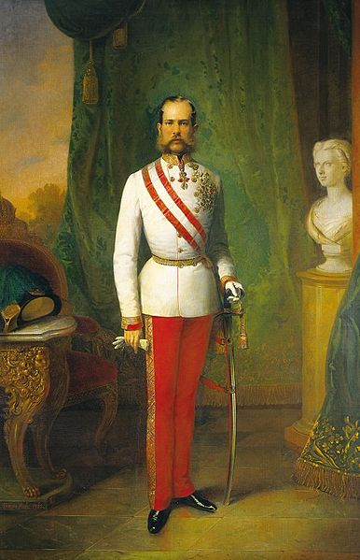
Situace v Rakouském císařství
revoluce 1848 v Evropě –
pokus o získání
nezávislosti pro Uhry
císař František Josef I.
válka mezi císařskou armádou a
uherskými povstalci
– ukončena až s pomocí Ruska
neoabsolutismus – centralizace, germanizace
1866 – válka prusko – rakouská
obava před dalším povstáním v Uhrách

Slide 4


Návrh rozsáhlé autonomie pro Uhry
= rakousko-uherské vyrovnání
říše fakticky rozdělena na dvě části
hranicí řeka Litava, maďarsky Lajta, německy Leitha
na západ od ní – PŘEDLITAVSKO (vč. Česka)
na východ od ní – ZALITAVSKO
říše přejmenována na
  RAKOUSKO - UHERSKO

Slide 5
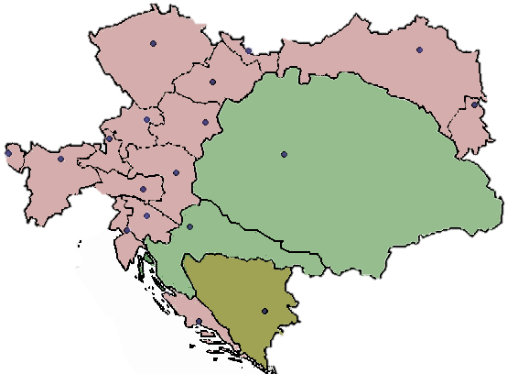

Slide 6
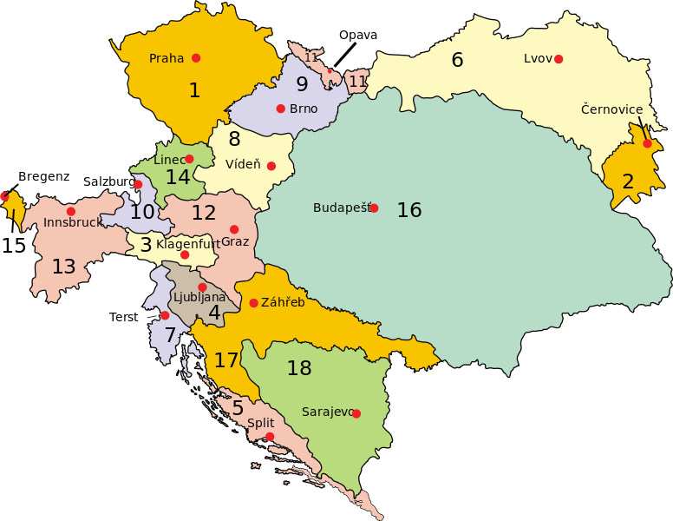

Slide 7
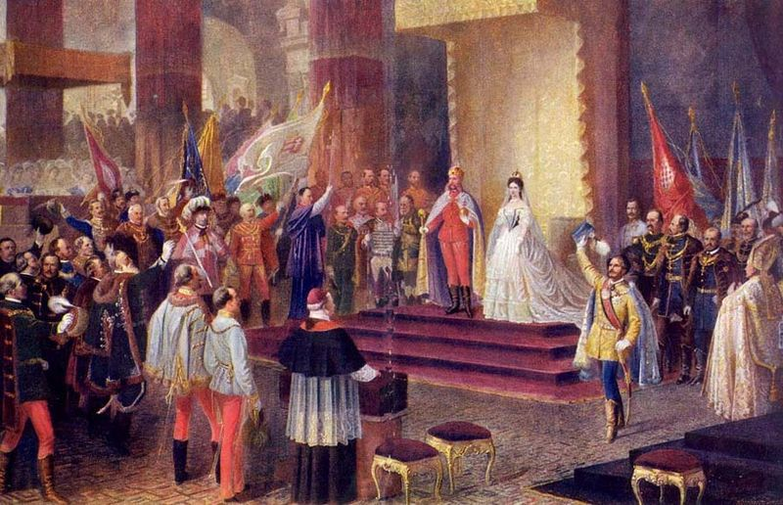

Slide 8
korunovace Františka Josefa I. a Alžběty uherským králem a královnou
8. června 1867 se v Matyášově chrámu v Budě
dostali dar ke korunovaci - zámek Gödöllő = symbol usmíření Maďarů s habsburskou dynastií
každoroční několikatýdenní pobyt císaře v Budě (později Budapešť)
jako uherský král sídlil na Budínském hradě, odíval se do uherské uniformy, hovořil maďarsky
císařovna a královna Alžběta se běžně pobývala na zámku Gödöllő.

Slide 9
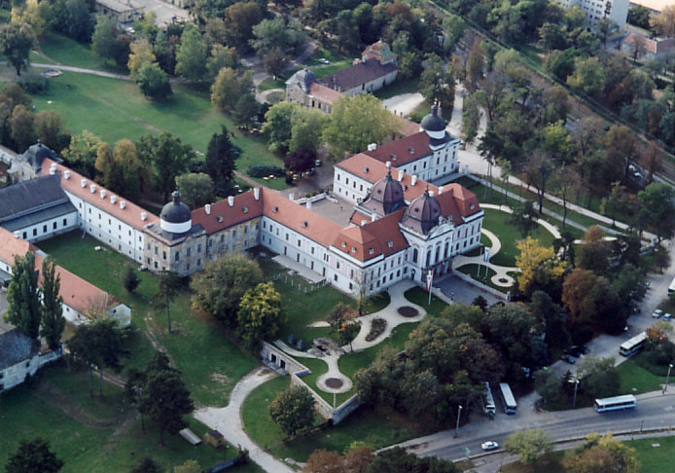
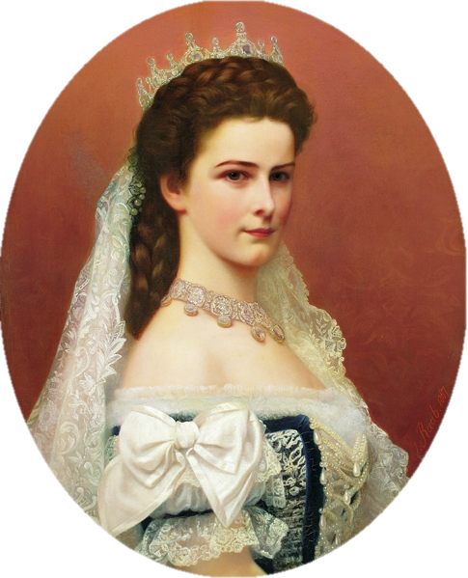

Slide 10
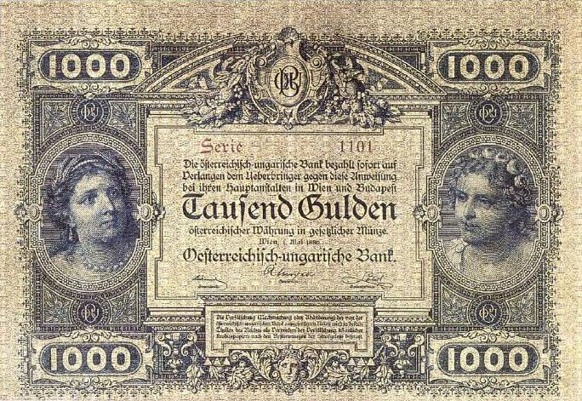
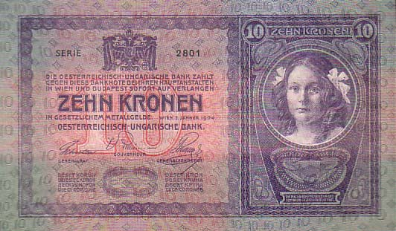
Společné pro obě části:
osoba panovníka - král Uherska a císař Rakouska
ministerstvo zahraničí
ministerstvo války
říšské ministerstvo financí.
obchodní a celní unie
jednotná měna – zlatý, později koruna

Slide 11
úprava národnostní otázky se řídila zákony příslušné části říše
Předlitavsko – mnohonárodnostní stát – Češi nezískali žádné výhody neúspěšný pokus o rakousko – české vyrovnání politika pasivity – neúčast českých a moravských poslanců na Říšské radě – pasivní rezistence
Zalitavsko – vyhlášení jednotného uherského národa– státní jazyk maďarština – maďarizace i slovanských obyvatel

Slide 12
Zdroje:
http://commons.wikimedia.org/wiki/File:Franz_Joseph_of_Austria_1863.jpg?uselang=cs
http://upload.wikimedia.org/wikipedia/commons/9/94/Cisleithanien_Transleithanien.png
http://cs.wikipedia.org/wiki/Soubor:Austria-Hungary_map_cs.svg
http://cs.wikipedia.org/wiki/Soubor:Austria-Hungaria_transparency.png
http://cs.wikipedia.org/wiki/Soubor:Flag_of_Austria-Hungary_1869-1918.svg
http://cs.wikipedia.org/wiki/Soubor:Ferenc_J%C3%B3zsef_koron%C3%A1z%C3%A1sa_Bud%C3%A1n.jpg
http://commons.wikimedia.org/wiki/File:Georg_Raab_002.jpg?uselang=cs
http://cs.wikipedia.org/wiki/Soubor:G%C3%B6d%C3%B6ll%C5%91_-_Palace.jpg
http://cs.wikipedia.org/wiki/Soubor:AHK_10_1904_obverse.jpg
http://cs.wikipedia.org/wiki/Soubor:AHG_1000_1880_obverse.jpg

